Slide 1
제 4 장 연결 리스트

Slide 2
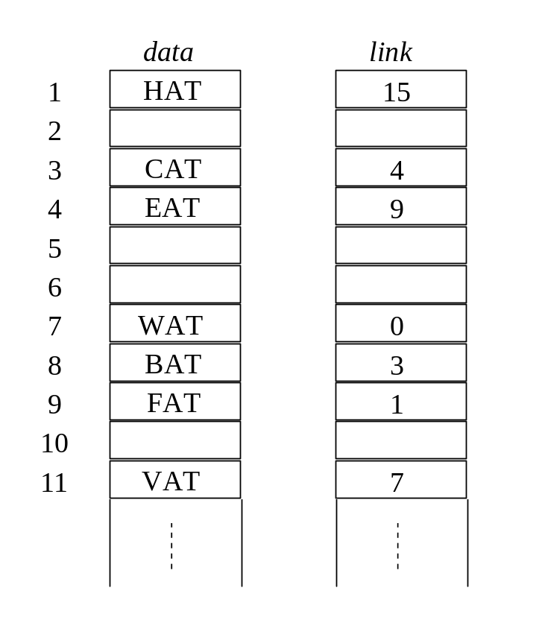
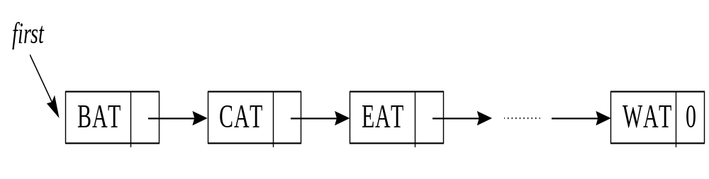
4.1 단순 연결리스트와 체인
순서 리스트를 연결 포인터를 사용하여 표현하는 것

Slide 3
노드의 삽입과 삭제
first
BAT
CAT
EAT
FAT
HAT
x
GAT
first
BAT
CAT
EAT
FAT
GAT
HAT
WAT
0

Slide 4
4.2 C++에서의 체인 표현
리스트 노드 정의:
예1: 세 문자로 된 데이터 필드를 가진 노드
class ThreeLetterNode {
private:
char data[3];
ThreeLetterNode *link;
}
예 2: 복잡한 구조의 리스트 노드
class NodeA { class NodeB {
private: private:
int data1; int data;
char data2; NodeB *link;
float data3;
NodeA *linka; };
NodeB *linkb;
};

Slide 5
리스트 설계
위의 정의에서
ThreeLetterNode *first;
first->data, first->link; // 컴파일 에러 - private 멤버의 접근
ThreeLetterNode 클래스에서 friend 를 지정하여 사용한다.

Slide 6
복합 클래스의 사용
하나의 리스트의 첫 노드를 가리키는 포인터를 갖는
ThreeLetterChain 클래스를 선언한다.
ThreeLetterChain
ThreeLetterNode
first
BAT
CAT
WAT
0

Slide 7
복합 클래스를 사용한 정의
ThreeLetterChain을 ThreeLetterNode의 friend로 선언함으로써 ThreeLetterChain과 ThreeLetterNode의 멤버함수들만이 ThreeLetterNode의 전용 데이터 멤버들을 액세스할 수 있다.
class ThreeLetterChain; // 전방 선언
class ThreeLetterNode {
friend class ThreeLetterChain;
private:
char data[3];
ThreeLetterNode *link;
};
class ThreeLetterChain {
public:
//리스트 조작 연산
private:
ThreeLetterNode *first;
};

Slide 8
중첩 클래스의 사용
복합 클래스와 같은 효과를 얻는다.
class ThreeLetterChain {
public:
//리스트 조작 연산
:
private:
class ThreeLetterNode { //중첩 클래스
public:
char data[3];
ThreeLetterNode *link;
};
ThreeLetterNode *first;
};
교재에서는 복합 클래스를 사용한다.

Slide 9
템플리트 연결리스트 클래스
템플리트를 이용한 체인 구현
template <class T> class Chain; // 전방 선언
template <class T>
class ChainNode {
friend class Chain<T>;
private:
T data;
ChainNode<T> *link;
};
template <class T>
class Chain {
public:
Chain() {first = 0;}; // first를 0으로 초기화하는 생성자
// 리스트 조작 연산들을 위한 함수를 여기에 선언
private:
ChainNode<T> *first;
};
예: 정수로 구성된 공백 연결 리스트 정의: Chain<int> intlist;

Slide 10
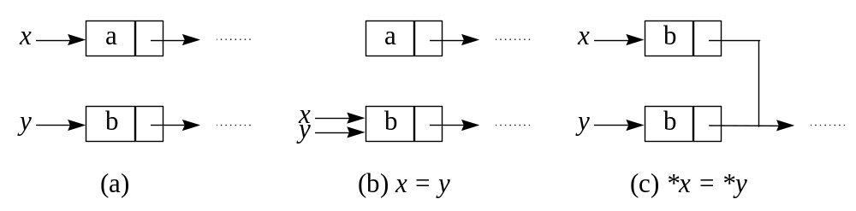
포인터 조작
ThreeLetterNode *f; 일 때,
f = new ThreeLetterNode; 가 하나의 노드를 생성한 후 f가 그
노드를 가리킨다.
delete f; 는 생성된 노드를 삭제한다.
NULL 포인터 (그 값은 0)
포인터 연산:

Slide 11
체인 조작 연산
간단히 하기 위해 데이터를 int 형으로 선언
class Chain; // 전방선언
class ChainNode {
friend class Chain;
private:
int data;
ChainNode *link;
public:
ChainNode (int element=0, ChainNode* next=0) // 생성자
{data = element; link = next; }
};
class Chain {
public:
.....
private:
ChainNode *first;
};

Slide 12
예제 4.2: 2-노드 리스트의 생성
void Chain::Create2()
{
//두 번째 노드를 생성하고 초기화
ChainNode* second = new ChainNode(20,0);
//첫 번째 노드를 생성하고 초기화
first = new ChainNode(10,second);
}
first
10
20
0

Slide 13
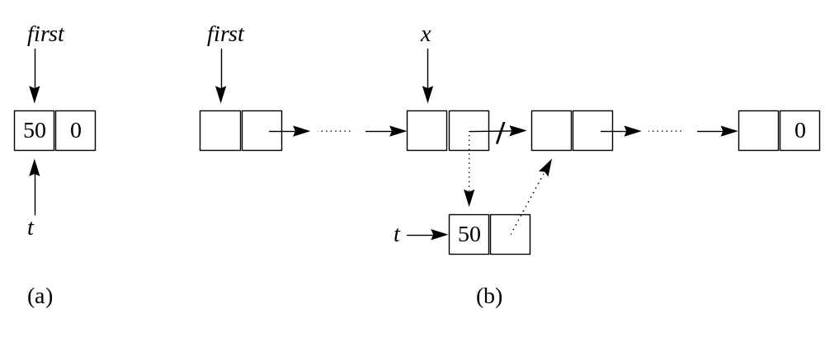
예제 4.3
리스트에 data 값이 50인 새 노드의 삽입
경우 1) first == NULL 이면 새 노드가 첫 노드가 되고
경우 2) firtst 가 NULL 이 아니면, x 가 가리키는 노드 다음에 삽입한다.

Slide 14
예제 4.3의 삽입 함수
void Chain::Insert50(ChainNode *x)
{
if(first)
//x 다음에 삽입
x→link = new ChainNode(50, x→link);
else
//공백 리스트에 삽입
first = new ChainNode(50);
}

Slide 15
예제 4.4
x 가 가리키는 노드를 삭제한다.
이때, y는 x의 선행 노드이고, first == x 이면, y == NULL 이다.
경우 1) y 가 NULL 이면, first가 두 번째 노드를 가리키게 하고,
경우 2) y 가 NULL이 아니면, y 노드의 링크가 x 노드의 다음 노드를
가리키게 한다.
void Chain ::Delete(ChainNode *x, ChainNode *y) //y는 x 앞의 노드
{
if(x == first) first = first->link;
else y->link = x->link;
delete x;
}

Slide 16
체인 연산
(1) 리스트의 끝에 노드 삽입:
class Chain 에 전용 데이터 멤버 last를 추가.
이때 last는 마지막 노드를 가리킨다.
void Chain::InsertBack(const int e){
if(first){ //공백이 아닌 체인
last->link = new ChainNode(e);
last = last→link;
}
else first = last = new ChainNode(e);
}
first
last

Slide 17
체인 연산
(2) 두 체인의 접합(concatenation)
접합 전
a.first
b.first
접합 후
a.first

Slide 18
두 체인의 접합 함수
void Chain::Concatenate(Chain& b)
// b는 *this의 끝에 연결, 교재와 달리 last가 없는 경우
{
if(!first) { first = b.first; return; }
if(b.first) {
ChainNode *p ;
for(p = first; p->link; p = p->link);
p->link = b.first;
}
}
시간복잡도: 선형 O(m), 이때 m은 this 체인의 길이에 해당
응용: 맨 마지막 노드의 삭제

Slide 19
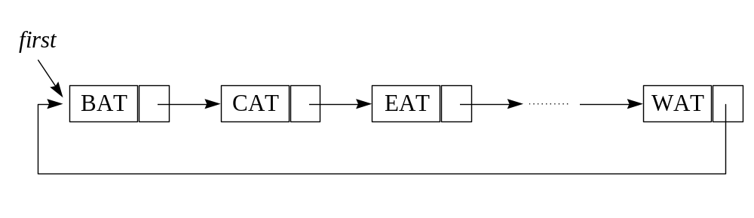
4.4 원형 리스트(circular list)
단순 연결리스트에서 마지막 노드의 link 필드가 첫 번째 노드를 가리키며, 그외에는 거의 같음(즉 클래스 선언의 데이터 멤버들은 동일함)
리스트의 맨 앞에 새 노드를 삽입하려고 할 때, 맨 마지막 노드의 link를 변경해야 하며, 이를 위해 O(n) 시간이 소요된다.
==> first 대신 last 포인터를 가진다면 상수 시간에 가능

Slide 20
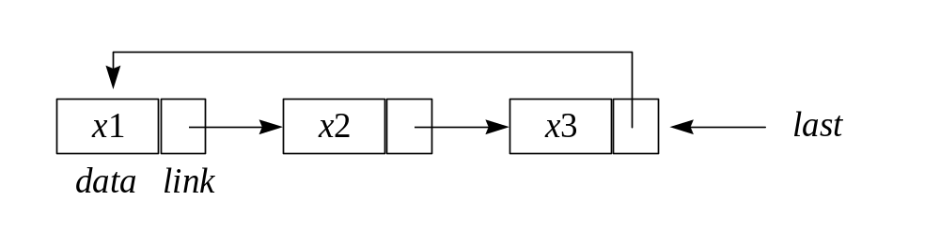
last 포인터를 갖는 원형 리스트
맨 앞 노드의 삽입
x
0
x
1
x
2
x
3
last
data link

Slide 21
맨앞 노드의 삽입 함수
void CircularList::InsertFront(const int& e)
// 원형 리스트 this의 앞에 원소 e를 삽입
// last는 이 리스트의 마지막 노드를 가리킨다.
{
ChainNode *newNode = new ChainNode(e);
if(last) { // 공백이 아닌 리스트
newNode->link = last->link;
last->link = newNode;
}
else {//공백 리스트
last = newNode;
newNode->link = newNode;
}
}

Slide 22
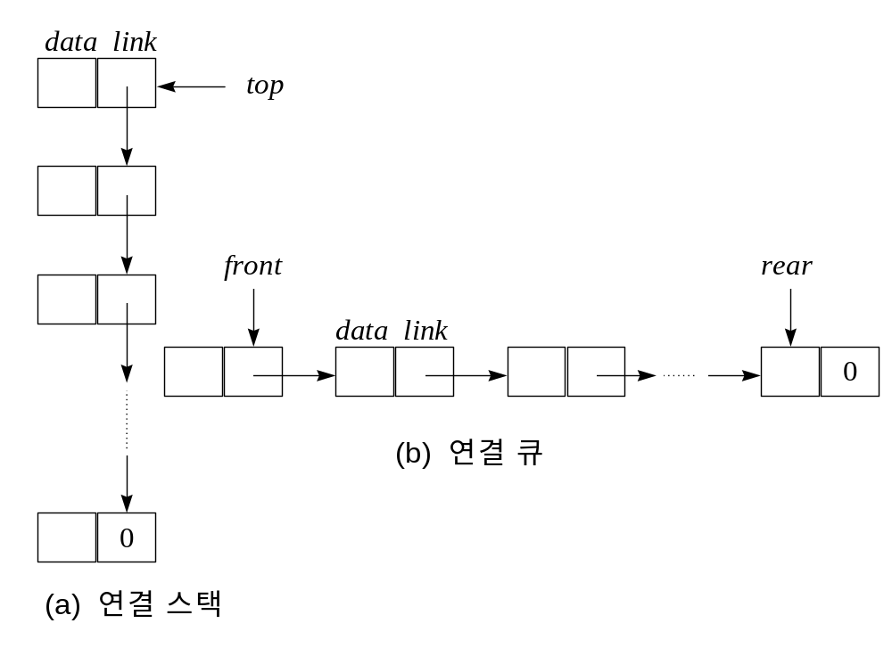
4.6 연결 스택과 큐
스택과 큐를 연결 리스트로 구현하는 것.

Slide 23
스택 클래스의 정의
class LinkedStack; // 전방 선언
class ChainNode {
friend class LinkedStack;
private:
int data;
ChainNode *link;
public:
ChainNode (int element=0, ChainNode* next=0) // 생성자
{data = element; link = next; }
};
class LinkedStack {
private:
ChainNode *top;
public:
LinkedStack() { top = 0; }; // 생성자
void Push(const int&); // 삽입 함수
int* Pop(int&); // 삭제 함수
};

Slide 24
연결 스택의 삽입과 삭제
삽입
void LinkedStack::Push(const int& e) {
top = new ChainNode(e, top);
}
삭제
int* LinkedStack::Pop(int& x)
//스택에서 톱 노드를 삭제하고 값을 x에 저장한 후에 x의 주소를 반환
{
if(top==0) return 0; //빈 스택이면 null을 반환
ChainNode* delNode = top;
x = top->data; //톱 노드의 data 필드를 x에 저장
top = top->link; //톱 위치를 다음 노드로 이동
delete delNode; //노드 삭제
return &x ;
}

Slide 25
연결 큐의 삽입과 삭제
삽입
void LinkedQueue::Push(const int& e)
{
if(front==0) front=rear=new ChainNode(e,0); //공백 큐
else rear=rear->link=new ChainNode(e,0);
//노드를 삽입하고 rear를 수정함
}
삭제
int* LinkedQueue::Pop(int& retvalue)
//큐에 있는 첫번째 노드를 제거하고 그 데이타의 포인터를 반환
{
if(front==0) return 0; // 공백 큐이므로 null을 반환
ChainNode* delNode = front;
retvalue = front->data; //삭제되는 값을 retvalue에 저장
front = front->link; //앞의 노드를 제거
delete delNode; //노드 반환
return &retvalue;
}

Slide 26
4.9 이중 연결 리스트(doubly linked list)
단순 연결 리스트의 단점인 전위 노드 찾기를 쉽게 수행하기 위해 양방향 연결 필드를 갖는다.
알고리즘을 간편하게 작성하기 위해 헤드 노드를 추가한다.
(이 경우, 이중 원형 연결 리스트로 만든다)
first
LeftLink
data
RightLink
-

Slide 27
공백 이중 연결 리스트
헤드 노드가 있는 공백 이중 연결 리스트:
first
-

Slide 28
이중 연결 리스트의 클래스 정의
class DblList;
class DblListNode {
friend class DblList;
private:
int data;
DblListNode *left, *right;
};
class DblList {
public:
// 리스트 조작 연산
private:
DblListNode *first; // 헤드 노드를 가리킴
};

Slide 29
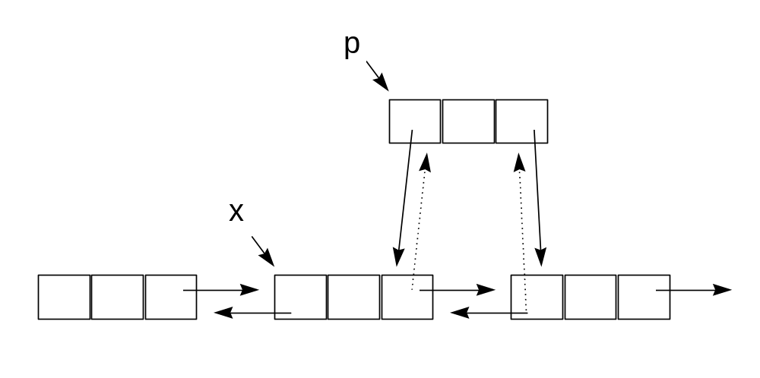
이중 연결 원형 리스트에서의 삽입
void DblList::Insert(DblListNode *p, DblListNode *x)
// 노드 p를 노드 x의 오른쪽에 삽입한다.
{
p->left = x; p->right = x->right;
x->right->left = p; x->right = p;
}

Slide 30
이중 연결 원형 리스트에서의 삭제(1)
first
LeftLink
data
RightLink
-
x

Slide 31
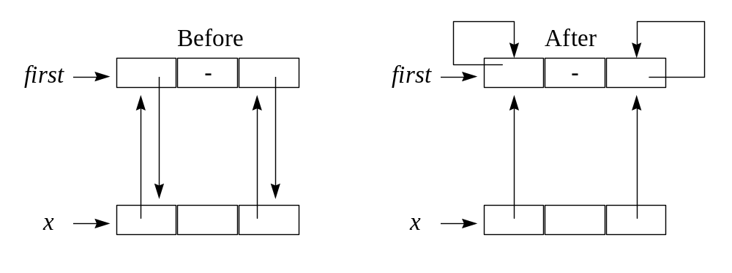
이중 연결 원형 리스트에서의 삭제(2)

Slide 32
삭제 함수
void DblList::Delete(DblListNode *x)
{
if ( x == first ) // 참이면 헤드 노드의 삭제를 의미
cerr << "Deletion of headnode not permitted“ << endl;
else {
x->left->right = x->right;
x->right->left = x->left;
delete x;
}
}

Slide 33
레포트 #2
1개의 연결 스택과 1개의 연결 큐(모두 정수형 테이터)를 운영하여 다음과 같은 메뉴에 따라 동작하는 프로그램을 작성하라.
---- 메뉴 ----
1. 스택에 삽입 2. 큐에 삽입
3. 스택에서 삭제 4. 큐에서 삭제
5. 스택 내용 보기 6. 큐 내용 보기
1 30 // 스택에 30를 삽입
1 58 // 스택에 58을 삽입
1 26 // 스택에 26을 삽입
3 // 스택에서 26을 삭제
5 // 스택 내용 보기
스택(LIFO 순): 58 30
…………
<< 큐에 대한 삽입 삭제 보기 계속하기 >>

